Slide 1
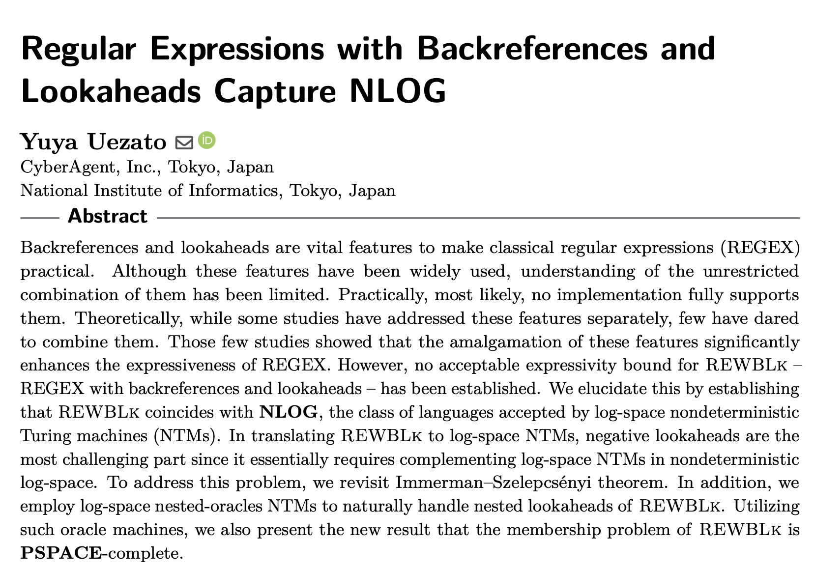

51st International Colloquium on
Automata, Languages, and Programming
ICALP 2024

Slide 2
昔ながらの（古典）正規表現 REGEX の例 Σ* PPL2025 Σ*
変数 x について
write (⋯)_{x}
read \x
?_{pos}[⋯] は
先読み
今どきの正規表現の例
((0+1)*)_{c} @( ?_{pos}[ Σ* # \c➔((0+1)*)_{c} # ])* Σ*@ \c
((0+1)*)_{c} @( ?_{pos}[ Σ* # \c➔((0+1)*)_{c} # ])* Σ*@ \c
モチベーション: 変数 と 先読み で何ができる？
1

Slide 3
言語の表現力の図
🗺️
Indexed
REGEX + 変数
+ 先読み
EDT0L
REGEX
+ 変数
CFL(文脈自由)
NEW!!
NSPACE[ log(N) ] (= NL, NLOG)
REGEX
= REGEX
+ 先読み
非決定性・対数領域 チューリング機械 の受理する言語クラス
2

Slide 4
REGEX/普通の正規表現 の思い出し
E_{例} : Σ* PPL2025 Σ*
Σ : あらゆる一文字にマッチする式
E* : 式 E を好きな回数繰り返す式
(ε + Σ + Σ² + ⋯) PPL2025 (ε + Σ + Σ² + ⋯)
3
Notes:
sem{(E) = PPL2025, . PPL2025, .. PPL2025
もしくは後半でやってるように実行してみた方が良い？

Slide 5
REGEX/普通の正規表現 の思い出し
E_{例} : Σ* PPL2025 Σ*
Σ : あらゆる一文字にマッチする式
E* : 式 E を好きな回数繰り返す式
(ε + Σ + Σ² + ⋯) PPL2025 (ε + Σ + Σ² + ⋯)
この式の意味（言語）は
〚 E_{例} 〛 = { w : w に PPL2025 が出現 }
3
Notes:
sem{(E) = PPL2025, . PPL2025, .. PPL2025
もしくは後半でやってるように実行してみた方が良い？

Slide 6
REGEX/普通の正規表現 の思い出し
E_{例} : Σ* PPL2025 Σ*
Σ : あらゆる一文字にマッチする式
E* : 式 E を好きな回数繰り返す式
(ε + Σ + Σ² + ⋯) PPL2025 (ε + Σ + Σ² + ⋯)
今日はPPL2025です
3
Notes:
sem{(E) = PPL2025, . PPL2025, .. PPL2025
もしくは後半でやってるように実行してみた方が良い？

Slide 7
REGEX/普通の正規表現 の思い出し
E_{例} : Σ* PPL2025 Σ*
Σ : あらゆる一文字にマッチする式
E* : 式 E を好きな回数繰り返す式
(ε + Σ + Σ² + ⋯) PPL2025 (ε + Σ + Σ² + ⋯)
📍
左端 スタート
今日はPPL2025です
3
Notes:
sem{(E) = PPL2025, . PPL2025, .. PPL2025
もしくは後半でやってるように実行してみた方が良い？

Slide 8

REGEX/普通の正規表現 の思い出し
E_{例} : Σ* PPL2025 Σ*
Σ : あらゆる一文字にマッチする式
E* : 式 E を好きな回数繰り返す式
(ε + Σ + Σ² + ⋯) PPL2025 (ε + Σ + Σ² + ⋯)
📍
今日はPPL2025です
3

Slide 9
REGEX/普通の正規表現 の思い出し
E_{例} : Σ* PPL2025 Σ*
Σ : あらゆる一文字にマッチする式
E* : 式 E を好きな回数繰り返す式
(ε + Σ + Σ² + ⋯) PPL2025 (ε + Σ + Σ² + ⋯)
📍
❌️
今日はPPL2025です
3

Slide 10
REGEX/普通の正規表現 の思い出し
E_{例} : Σ* PPL2025 Σ*
Σ : あらゆる一文字にマッチする式
E* : 式 E を好きな回数繰り返す式
(ε + Σ + Σ² + ⋯) PPL2025 (ε + Σ + Σ² + ⋯)
📍
今日はPPL2025です
3

Slide 11
REGEX/普通の正規表現 の思い出し
E_{例} : Σ* PPL2025 Σ*
Σ : あらゆる一文字にマッチする式
E* : 式 E を好きな回数繰り返す式
(ε + Σ + Σ² + ⋯) PPL2025 (ε + Σ + Σ² + ⋯)
📍
今日はPPL2025です
3

Slide 12
REGEX/普通の正規表現 の思い出し
E_{例} : Σ* PPL2025 Σ*
Σ : あらゆる一文字にマッチする式
E* : 式 E を好きな回数繰り返す式
(ε + Σ + Σ² + ⋯) PPL2025 (ε + Σ + Σ² + ⋯)
📍
今日はPPL2025です
OK👍
3

Slide 13
parse
意味関数 〚 E, ℓ 〛 = { ..., < x_{i} , ℓ_{i} >, ... }
_{w}
現在位置
📍
👈️
x₃
📍
📍
📍
ℓ
ℓ₁
ℓ₂
ℓ₃
Eを実行
x₁
x₂
w
👈️ 入力文字列
4

Slide 14
parse
意味関数 〚 E, ℓ 〛 = { ..., < x_{i} , ℓ_{i} >, ... }
消費文字列
_{w}
新位置
現在位置
👈️
x₃
📍
📍
📍
ℓ
ℓ₁
ℓ₂
ℓ₃
Eを実行
x₁
x₂
w
👈️ 入力文字列
4

Slide 15
Set monad を使うなら こう書く
非決定性の
発生源

Slide 16
5
変数が欲しい例: パターンマッチ言語
L_{pat} = { pattern @ w : w 中に pattern が出現 }
簡単のため @ は
pattern にも w にも出てこないとする
L_{pat}の例🙆
三河湾@風光明媚な三河湾を一望する天然温泉の癒しの宿
出典:
https://www.meizanso.com/
PPL2025@今日はPPL2025です
L_{pat}でない例🙅
明山荘@風光明媚な三河湾を一望する天然温泉の癒しの宿

Slide 17
でも 変数 を使えば簡単!
6
L_{pat} = { pattern @ w : w 中に pattern が出現 }
は REGEX では受理できない !
pumping補題などで すぐ示せる
(Σ*)_{v} @ Σ* \v Σ*
(ただし @ ∉ Σ)
変数v へのwrite
変数v からread

Slide 18
でも 変数 を使えば簡単!
6
L_{pat} = { pattern @ w : w 中に pattern が出現 }
は REGEX では受理できない !
(Σ*)_{v} @ Σ* \v Σ*
(ただし @ ∉ Σ)
📍
三河湾@風光明媚な三河湾を一望する天然温泉の癒しの宿

Slide 19
でも 変数 を使えば簡単!
6
L_{pat} = { pattern @ w : w 中に pattern が出現 }
は REGEX では受理できない !
(Σ*)_{v} @ Σ* \v Σ*
(ただし @ ∉ Σ)
📍
三河湾@風光明媚な三河湾を一望する天然温泉の癒しの宿
変数 v に入る

Slide 20
でも 変数 を使えば簡単!
6
L_{pat} = { pattern @ w : w 中に pattern が出現 }
は REGEX では受理できない !
(Σ*)_{v} @ Σ* \v Σ*
(ただし @ ∉ Σ)
📍
三河湾@風光明媚な三河湾を一望する天然温泉の癒しの宿
v

Slide 21
でも 変数 を使えば簡単!
6
L_{pat} = { pattern @ w : w 中に pattern が出現 }
は REGEX では受理できない !
(Σ*)_{v} @ Σ* \v Σ*
(ただし @ ∉ Σ)
📍
三河湾@風光明媚な三河湾を一望する天然温泉の癒しの宿
v

Slide 22
でも 変数 を使えば簡単!
6
L_{pat} = { pattern @ w : w 中に pattern が出現 }
は REGEX では受理できない !
(Σ*)_{v} @ Σ* \v Σ*
(ただし @ ∉ Σ)
📍
三河湾@風光明媚な三河湾を一望する天然温泉の癒しの宿
v
vを展開

Slide 23
でも 変数 を使えば簡単!
6
L_{pat} = { pattern @ w : w 中に pattern が出現 }
は REGEX では受理できない !
OK👍
(Σ*)_{v} @ Σ* \v Σ*
📍
三河湾@風光明媚な三河湾を一望する天然温泉の癒しの宿
v
vを展開

Slide 24
parsing関数の拡張
7
変数割当 Λ : 変数 ➔ 文字列 を追加
〚 E, <ℓ, Λ> 〛 = { ... <x’, ℓ’, Λ’> ... }
_{w}
(E)_{v}なら
Λ[v := x₁]
Λ[v := x₂]
Λ
まずEを
実行
ℓ
ℓ₁
ℓ₂
x₁
x₂
w

Slide 25
parsing関数の拡張
7
変数割当 Λ : 変数 ➔ 文字列 を追加
〚 E, <ℓ, Λ> 〛 = { ... <x’, ℓ’, Λ’> ... }
_{w}
※ wは省いてます

Slide 26
REWBの別の例: 次の式はどんな文字列たちを作る？
(aa a*)_{x} \x (\x)*
a + (a)_{x} ((\x \x)_{x})*a

Slide 27
Indexed
REGEX + 変数
+ 先読み
EDT0L
CFL(文脈自由)
REGEX+ 変数
NEW!!
🌟
L_{pat}
NSPACE[ log(N) ]
REGEX
= REGEX + 先読み

Slide 28
Positive Lookahead
8
?_{pos}(E)
Λ
Λ’
現在位置を ピン留め
Eを
実行
📌
📍
📍
x’
ℓ
ℓ’
w

Slide 29
Positive Lookahead
8
?_{pos}(E)
📌の 位置に
戻る
Λ’
Λ’
変数変更は引継ぐ
📍
📌
ピンは外す
ℓ
ℓ’
w

Slide 30
110
9
s
010
100
001
111
有向グラフの
到達可能性判定
011
101
t
001@#001➔010#010➔011#010➔100#
100➔011#100➔101#100➔110#
101➔111#@111
s
t

Slide 31
110
9
s
010
100
001
111
有向グラフの
到達可能性判定
011
101
t
001@#001➔010#010➔011#010➔100#
100➔011#100➔101#100➔110#
101➔111#@111
s
t
((0+1)*)_{c} @(?_{pos}[Σ*#\c ➔ ((0+1)*)_{c} #])* Σ* @ \c

Slide 32
110
9
010
100
001
s
111
011
101
t
📍
001@#001➔010#010➔011#010➔100#
100➔011#100➔101#100➔110#
101➔111#@111
((0+1)*)_{c} @(?_{pos}[Σ*#\c ➔ ((0+1)*)_{c} #])* Σ* @ \c

Slide 33
110
9
c
010
100
001
s
111
011
101
t
📍
001@#001➔010#010➔011#010➔100#
100➔011#100➔101#100➔110#
101➔111#@111
((0+1)*)_{c} @(?_{pos}[Σ*#\c ➔ ((0+1)*)_{c} #])* Σ* @ \c

Slide 34
110
9
c
010
100
001
s
111
011
101
t
📍
001@#001➔010#010➔011#010➔100#
100➔011#100➔101#100➔110#
101➔111#@111
((0+1)*)_{c} @(?_{pos}[Σ*#\c ➔ ((0+1)*)_{c} #])* Σ* @ \c

Slide 35
110
9
c
010
100
001
s
111
011
101
t
📌
📍
001@#001➔010#010➔011#010➔100#
100➔011#100➔101#100➔110#
101➔111#@111
((0+1)*)_{c} @(?_{pos}[Σ*#\c ➔ ((0+1)*)_{c} #])* Σ* @ \c

Slide 36
c
110
9
010
100
001
s
111
011
101
t
📌
📍
001@#001➔010#010➔011#010➔100#
100➔011#100➔101#100➔110#
101➔111#@111
((0+1)*)_{c} @(?_{pos}[Σ*#\c ➔ ((0+1)*)_{c} #])* Σ* @ \c

Slide 37
c
110
9
010
100
001
s
111
011
101
t
📍
001@#001➔010#010➔011#010➔100#
100➔011#100➔101#100➔110#
101➔111#@111
((0+1)*)_{c} @(?_{pos}[Σ*#\c ➔ ((0+1)*)_{c} #])* Σ* @ \c

Slide 38
c
110
9
010
100
001
s
111
011
101
t
📌
📍
001@#001➔010#010➔011#010➔100#
100➔011#100➔101#100➔110#
101➔111#@111
((0+1)*)_{c} @(?_{pos}[Σ*#\c ➔ ((0+1)*)_{c} #])* Σ* @ \c

Slide 39
c
110
9
010
100
001
s
111
011
101
t
📍
001@#001➔010#010➔011#010➔100#
100➔011#100➔101#100➔110#
101➔111#@111
((0+1)*)_{c} @(?_{pos}[Σ*#\c ➔ ((0+1)*)_{c} #])* Σ* @ \c

Slide 40
110
9
010
100
001
s
c
111
011
101
t
📌
001@#001➔010#010➔011#010➔100#
100➔011#100➔101#100➔110#
101➔111#@111
📍
((0+1)*)_{c} @(?_{pos}[Σ*#\c ➔ ((0+1)*)_{c} #])* Σ* @ \c

Slide 41
110
9
010
100
001
s
c
111
011
101
t
📍
001@#001➔010#010➔011#010➔100#
100➔011#100➔101#100➔110#
101➔111#@111
((0+1)*)_{c} @(?_{pos}[Σ*#\c ➔ ((0+1)*)_{c} #])* Σ* @ \c

Slide 42
110
9
010
100
001
s
c
111
011
101
t
📌
001@#001➔010#010➔011#010➔100#
100➔011#100➔101#100➔110#
101➔111#@111
📍
((0+1)*)_{c} @(?_{pos}[Σ*#\c ➔ ((0+1)*)_{c} #])* Σ* @ \c

Slide 43
110
9
010
100
001
s
c
111
011
101
t
📍
001@#001➔010#010➔011#010➔100#
100➔011#100➔101#100➔110#
101➔111#@111
((0+1)*)_{c} @(?_{pos}[Σ*#\c ➔ ((0+1)*)_{c} #])* Σ*@ \c

Slide 44
110
9
010
100
001
s
c
111
011
101
t
001@#001➔010#010➔011#010➔100#
100➔011#100➔101#100➔110#
101➔111#@111
📍
((0+1)*)_{c} @(?_{pos}[Σ*#\c ➔ ((0+1)*)_{c} #])* Σ*@ \c

Slide 45
110
9
010
100
001
s
c
111
011
101
t
001@#001➔010#010➔011#010➔100#
100➔011#100➔101#100➔110#
101➔111#@111
📍
E_{st-conn}
OK👍
((0+1)*)_{c} @(?_{pos}[Σ*#\c ➔ ((0+1)*)_{c} #])* Σ*@ \c

Slide 46
L_{st-conn} = { (Graph G, s, t) :
G に s から t への path アリ}
💡L_{st-conn} は NLOG完全
NLOGの
言語たち
L_{st-conn} は
E_{st-conn} で受理できる
【予想】最強の一角がいけるなら
NLOG言語全部受理できる？

Slide 47
難しいヤツがいる L_{non-st-conn}
REWBLk
L_{st-conn} = { (Graph G, s, t) :
G に s から t への path アリ}
【定理】以下の変換が可能 NLOG machine
⇓
REGEX+変数+先読み
NLOGの
言語たち
【次の問題】逆は？
REWBLk ⊆? NLOG
∴ NLOG ⊆ REWBLk

Slide 48
11
{ (Graph G, s, t) : G に s から t への
path が ない }
補集合
L_{st-conn}
L_{non-st-conn}
=
Negative Lookahead ?_{neg}(E) を使う
否定をとってるだけ
?_{neg}(E_{st-conn} $) Σ*

Slide 49
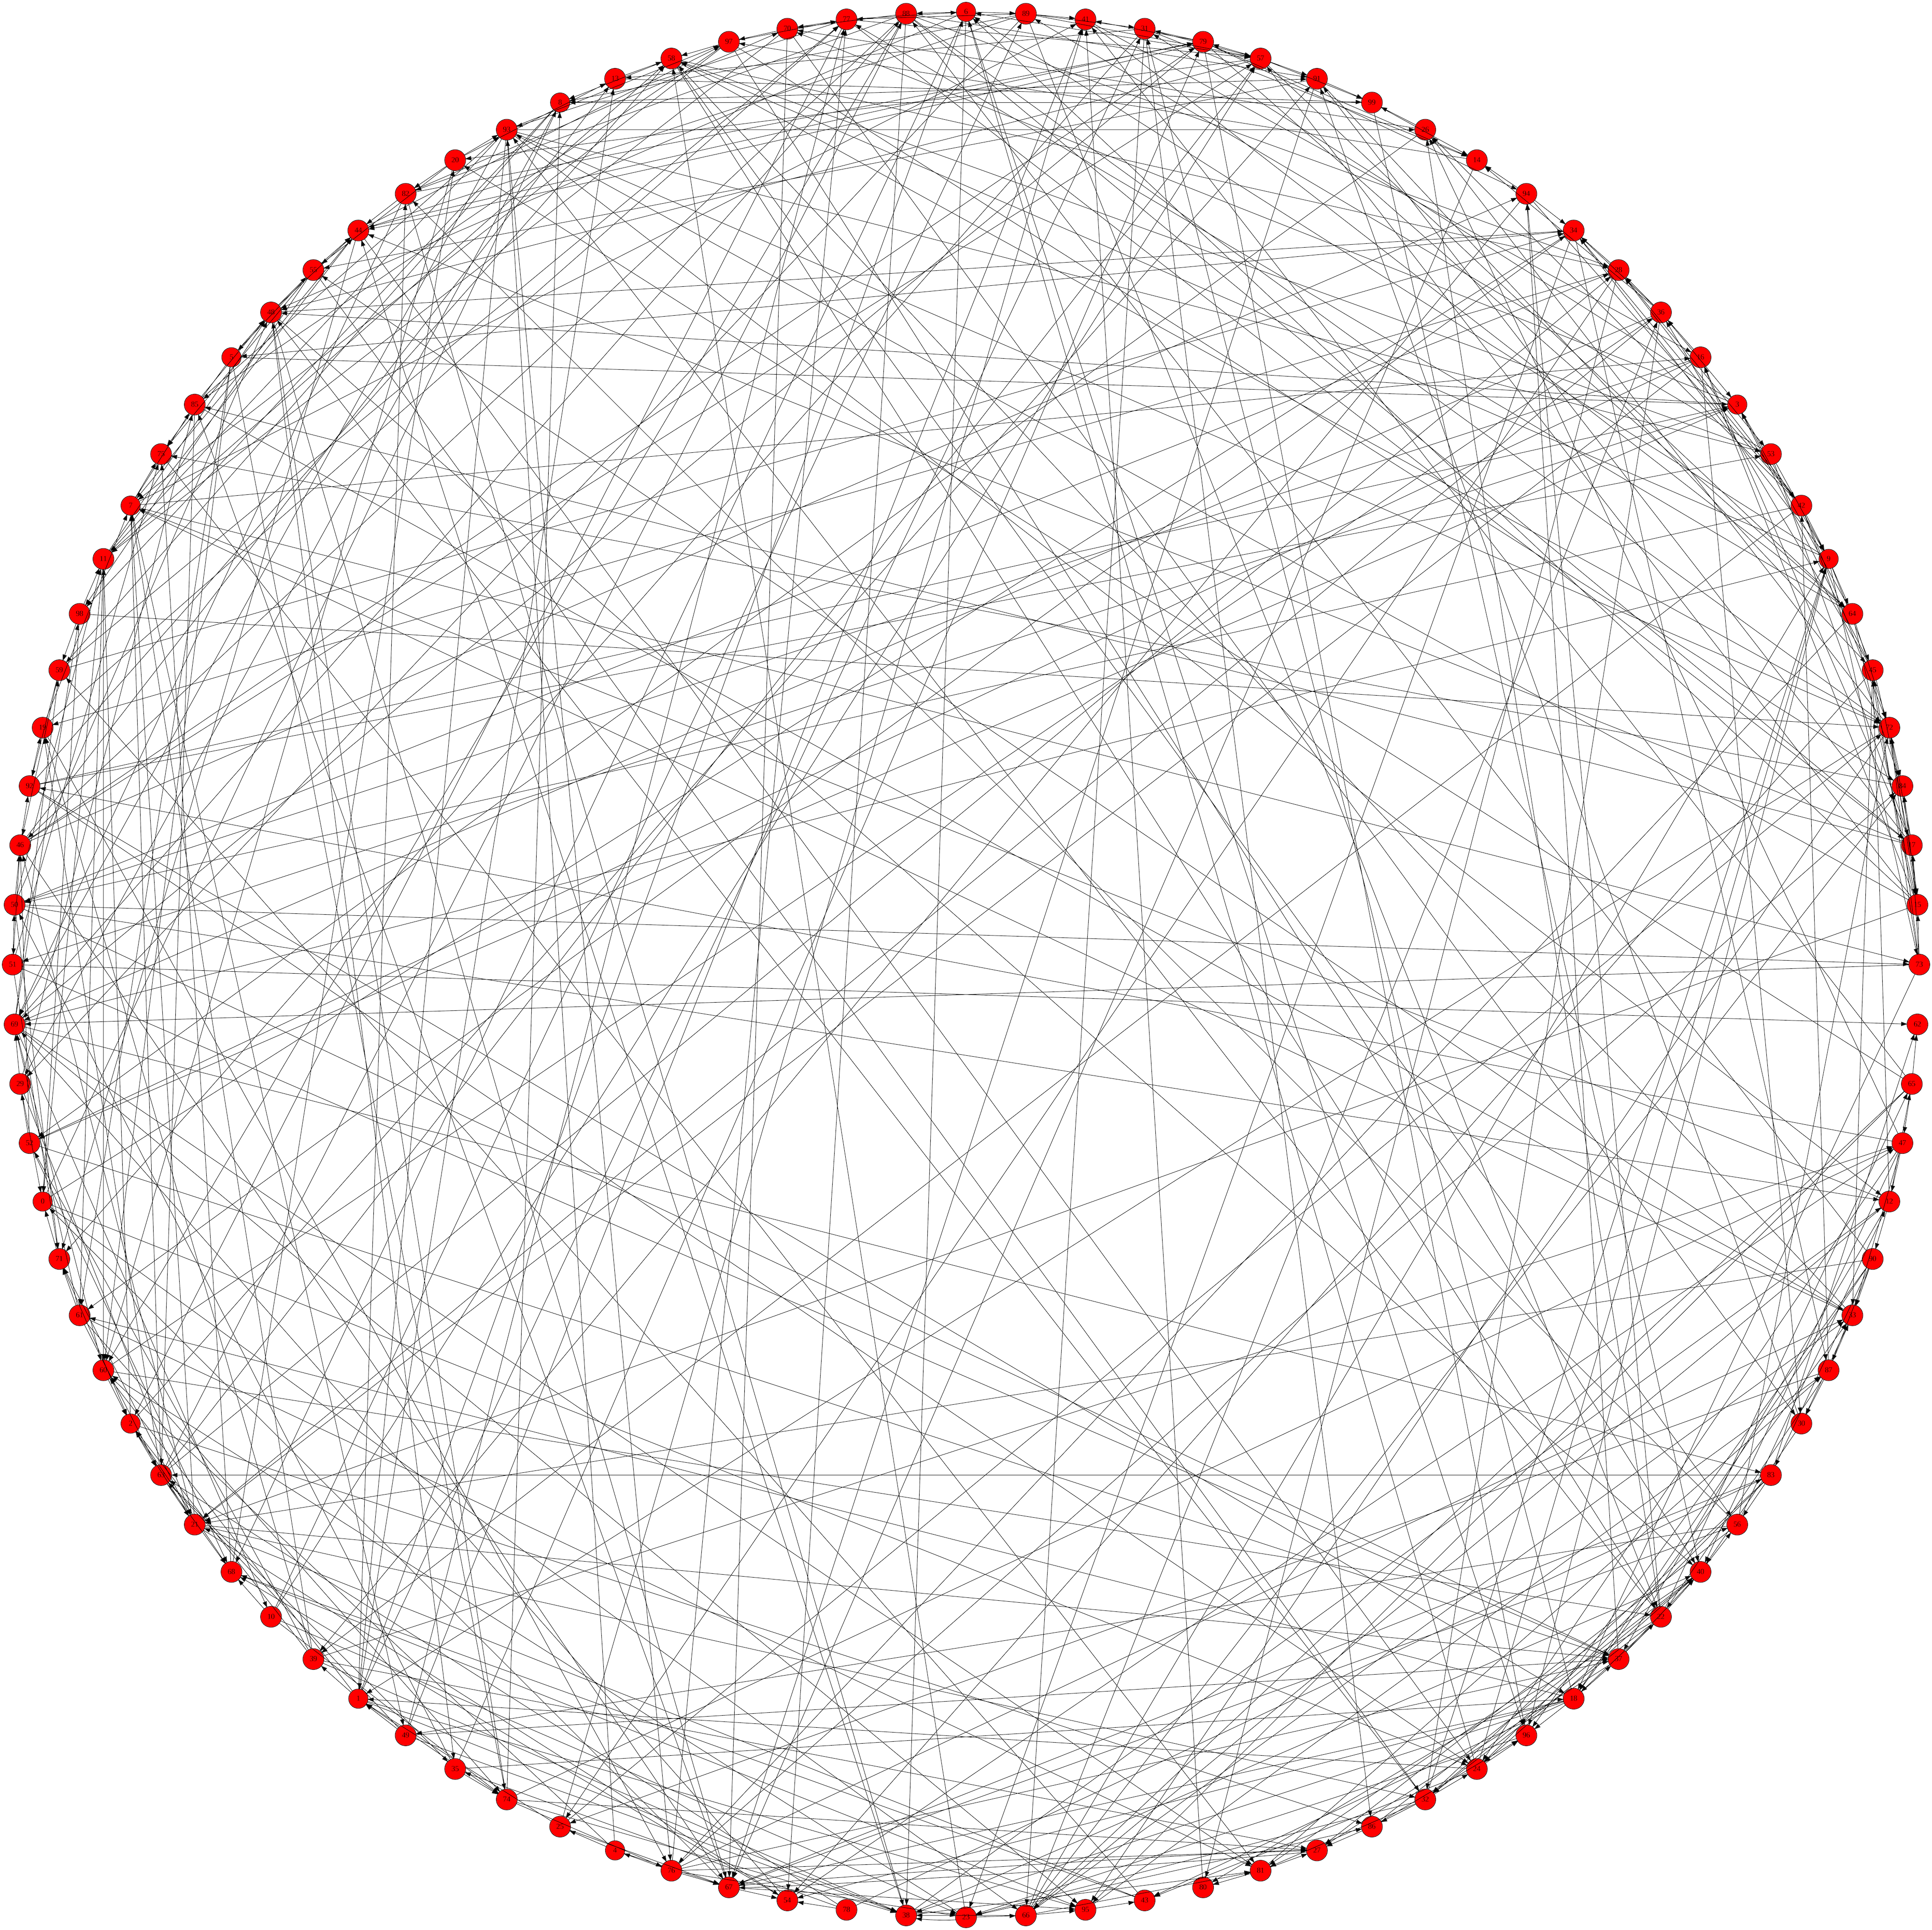
到達できない場合を NSPACE[ log(N) ] で 解けるか？
s
到達できる場合は運良くパス を見つければ良い
非決定性と相性良い
「到達できない」保証は大変
1頂点の記憶に log(N) bit
K 頂点程度のメモリで 全てのグラフを相手にする
BFS や DFS などは無理
t
11

Slide 50
s
到達できない場合を NSPACE[ log(N) ] で 解けるか？
これが実はできる
Immerman–Szelepcsényiの 定理 (NL = co-NL, etc)
この定理を基に色々すると REGEX + 変数 + 先読み ⇓
NLOG machine
の変換が出来る
【定理】REWBLk ⊆ NLOG
t
11

Slide 51
Indexed
REGEX + 変数
+ 先読み
EDT0L
CFL(文脈自由)
REGEX+ 変数
NEW!!
🌟
L_{pat}
NSPACE[ log(N) ]
REGEX
= REGEX
+ 先読み
🌟L_{st-conn}
🌟L_{non-st-conn}

